Slide 1
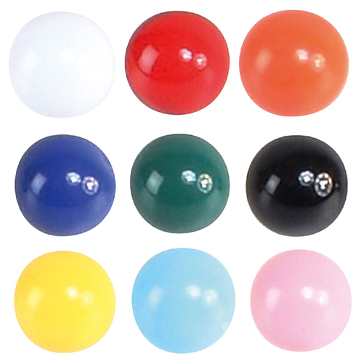
【提案書】
12mm抽選球 10個セット
特徴
12mmの抽選球です。
ガラポン抽選器用のアイテムとなります。色は白・赤・オレンジ・青・緑・黒・黄・ピンク・水色の9色あり、
この中から色指定して購入することが可能です！
納期
納期スペース
仕様
サイズ：直径12mm
付属品：※ガラポン抽選器(300/500/1000/2500球用)と同時にお申込みください。備 考：白、赤、オレンジ、青、緑、黒、黄、ピンク、水色
お見積
お見積りスペース

